Slide 1
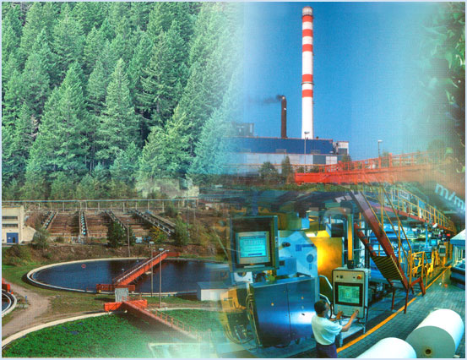
РОТОРНО-ПУЛЬСАЦИОННЫЕ АППАРАТЫ.

Slide 2
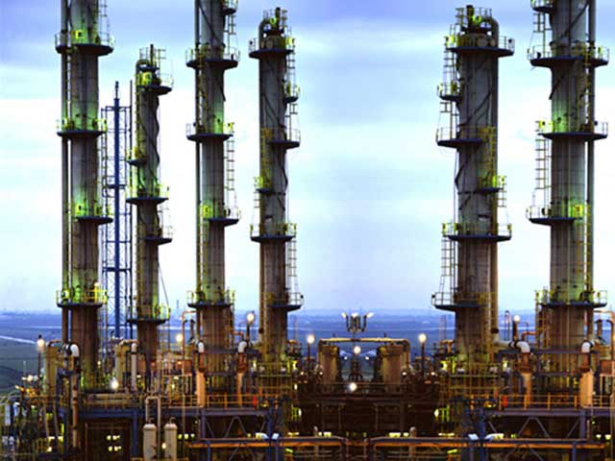
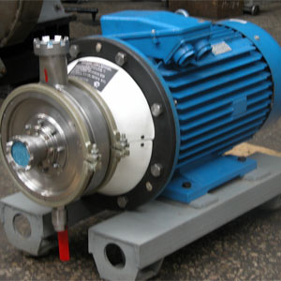
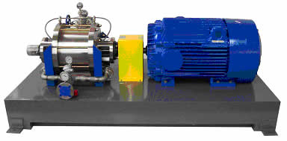
Глава 1. ПРИМЕНЕНИЕ РОТОРНО-ПУЛЬСАЦИОННОГО АППАРАТА
Роторно-пульсационный аппарат (РПА) относится к многофункциональному, универсальному оборудованию.
Он применяется в:
Пищевой;
Фармацевтической;
Косметической;
Химической;
Нефтеперерабатывающей;
Целлюлозно-бумажной промышленности (ЦБП).
В нём осуществляются процессы:
Диспергирования;
Измельчения;
Гомогенизации;
Перекачивания.
приготовления фруктовых пюре, майонезов, йогуртов.
Изготовление шампуней, кремов, эмульсий, лекарственных препаратов.
Условное обозначение РПА-1,5-5(,55,55А)-К-У3, где:
РПА - роторно-пульсационный аппарат; 1,5 - подача, м3/ч, (испытания на воде); 5 - условное обозначение одинарного торцового уплотнения; 55 - условное обозначение двойного торцового уплотнения, с подводом охлаждающей жидкости от магистрали; 55А - условное обозначение двойного торцового уплотнения с бачком для автономной затворной жидкости; К - материал проточной части (12Х18Н10Т), У3 - климатическое исполнение и категория размещения при эксплуатации
Приготовление лакокрасочных материалов

Slide 3
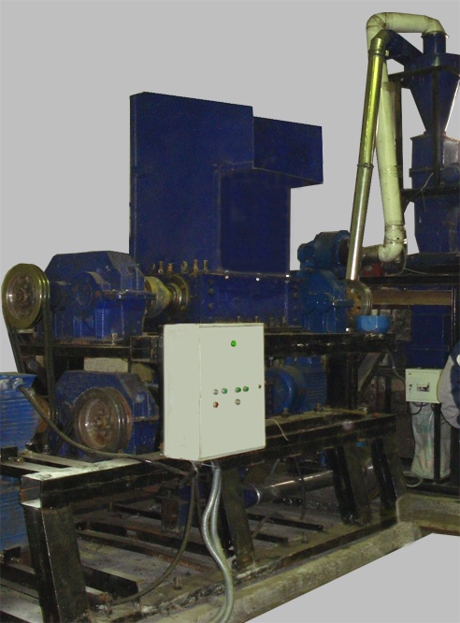
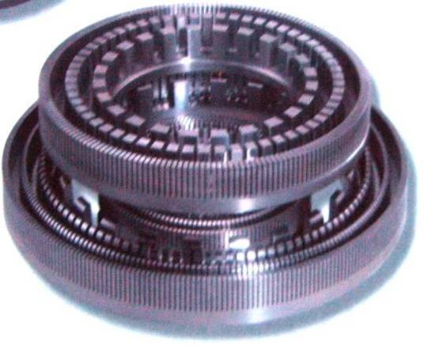
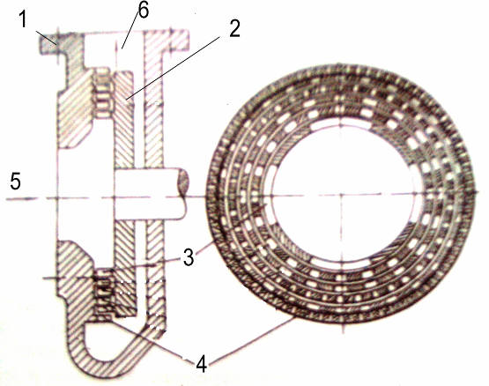
Диспергирование бумажной массы в роторно-пульсационном аппарате
Роторно-пульсационный аппарат нашёл широкое применение в подготовке макулатурной массы.
Роторно-пульсационный аппарат (РПА) нашёл широкое применение в целлюлозно-бумажной промышленности для подготовки:
Энтштиппер
Рис.8 Роторный диск гарнитуры с перфорацией для энтштипперов
химикатов;
красителей;
наполнителей;
проклеивающих составов;
для диспергирования бумажной массы.
ДЕФИБРАТОР (от лат. fibra - волокно) - устройство для получения древесной массы истиранием пропаренной щепы между металлическими дисками, один из которых вращается.
Рис .9 Схема энтштиппера:
1- корпус; 2-ротор; 3-роторные кольца; 4- статорные кольца; 5, 6 - входной патрубок и выходной

Slide 4
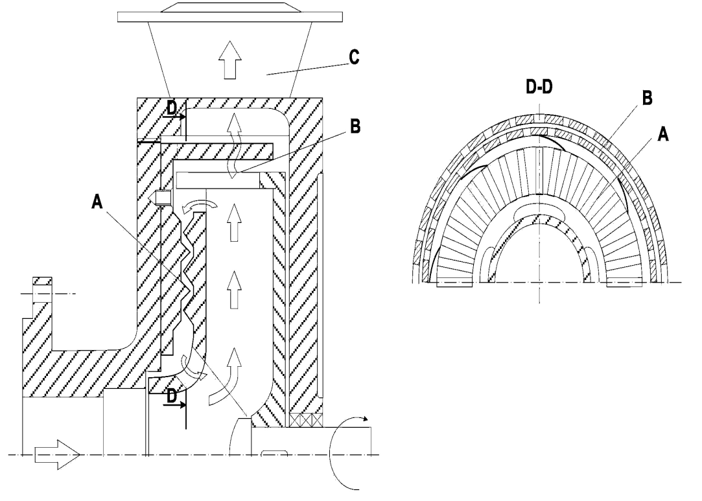
. Определение конструктивных параметров роторно-пульсационного аппарата
3
Наиболее эффективное диспергирование бумажной массы проходит под механическим воздействием.
9
4
7
Была разработана на кафедре «Процессы и аппараты химической технологии» Санкт-Петербургского государственного технологического университета растительных полимеров конструкция РПА для диспергирования бумажной массы с усилением механического воздействия. Разработка защищена патентом Российской Федерации №70154.
6
2
1
5
8
Рис. 10 Схема движения потока бумажной массы в роторно-пульсационном аппарате: А – зона механического воздействия; В – зона радиального зазора; С – зона отвода; 1 – корпус, 2 – ротор; 3, 4 – кольцо с прорезями ротора и статора; 5, 6 – рифления ротора и статора; 7 – регулировка зазора; 8, 9 – входной и выходной патрубки

Slide 5
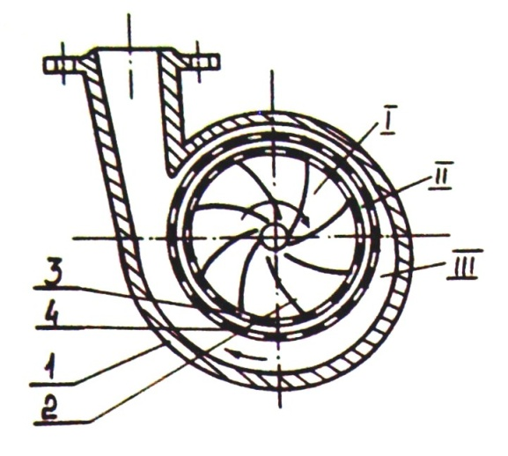
Глава 2. ТЕОРЕТИЧЕСКИЕ ОСНОВЫ ЭМУЛЬГИРОВАНИЯ В РОТОРНО-ПУЛЬСАЦИОННОМ АППАРАТЕ
При вращении вала аппарата объем жидкости в межлопастной зоне колеса приобретает центробежное ускорение. Пройдя через, N прорезей ротора, он образует N потоков. Нарушение сплошности течения перфорированным кольцом, установленным на периферии лопастного колеса, вызывает появление вихрей. Далее потоки в результате взаимодействия между собой и c перфорацией из-за совмещения и несовмещения прорезей на роторе и статоре образуют в кольцевом пространстве единый вихревой поток, мелкомасштабные пульсации которого являются причиной дробления капель дисперсной фазы. Происходит интенсивное эмульгирование.
Выделим рабочие зоны РСА (рис.):
зона лопастного колеса: объем жидкости, находящейся в межлопастном пространстве колеса;
зона зазора: объем жидкости в радиальном зазоре между ротором и статором и их прорезях;
зона отвода: объем улиткообразного отвода корпуса.
I - корпус; 2 - лопастное колесо; 3,4 - перфорированные кольца.
I - зона лопастного колеса; II - зона зазора; III - зона отвода

Slide 6
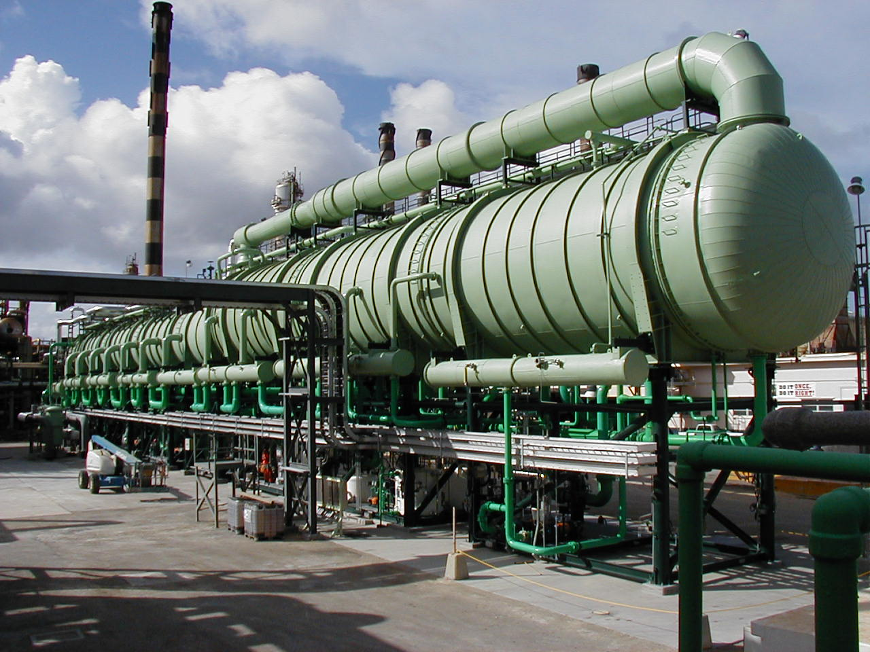
Глава 3. ПРОМЫШЛЕННОЕ ВНЕДРЕНИЕ
РОТОРНО- ПУЛЬСАЦИОННЫХ АППАРАТОВ В ЦБП
Рассмотрим внедрение РПА на конкретных производствах:
Предприятии ЗАО «ГОТЭК-ЛИТАР».
Котласском ЦБК.
ЦБК ПО "Соколбумпром"

Slide 7
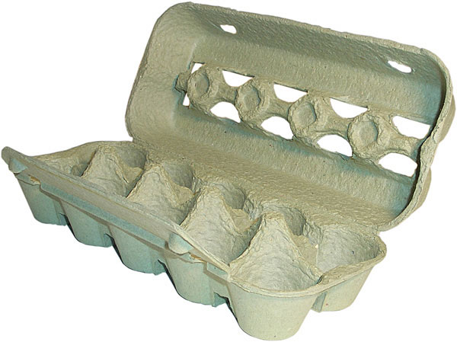

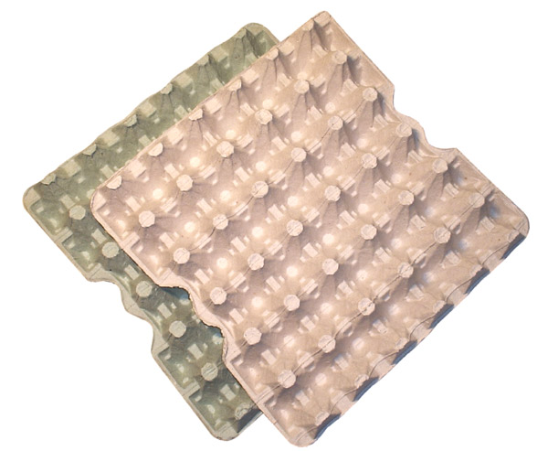

В рамках совершенствования производства, технологии массоподготовительного отдела макулатурной массы и используемых химикатов.
поставлены следующие технологические задачи:
1. повышение степени диспергирования бумажной массы;
2. повышение однородности окрашивания бумажной массы.
Поставленные задачи решались путём внедрения разработанного роторно-пульсационного аппарата в поток действующего производства прокладок для яиц на предприятии.

Slide 8
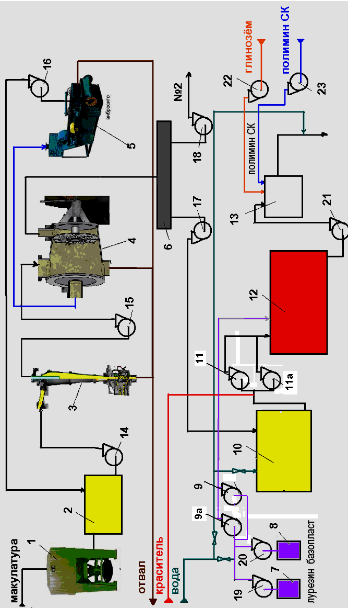
Технологическая схема отдела подготовки массы для производства бугорчатых прокладок
Для одновременной перекачки массы и диспергирования макулатурной массы совместно с красителем между бассейном 10 и 12 установлен роторно-пульсационный аппарат 11
происходит роспуск волокон
Отделенные легкие частицы отводятся на вибросите
происходит удаление тяжёлых включений
отходы направляются в отвал
дополнительный размол
Очищение от тяжелых частиц
1 – гидроразбиватель; 2 – бассейн № 1; 3 – вихревой очиститель высокой концентрации; 4 – турбосепаратор; 5 – вибросито; 6 – сортировочная плита; 7 – бак для лурезина; 8 – бак для базопласта; 9а – насос для подачи химиката; 9 – РПА для подготовки химикатов; 10 – бассейн № 3; 11а – насос для подачи массы; 11 –РПА для диспергирования массы; 12 – бассейн № 4; 13 – напорный бак; 14, 15, 16, 17, 18, 21 – массные насосы; 19,20, 22, 23 – насосы дозаторы

Slide 9
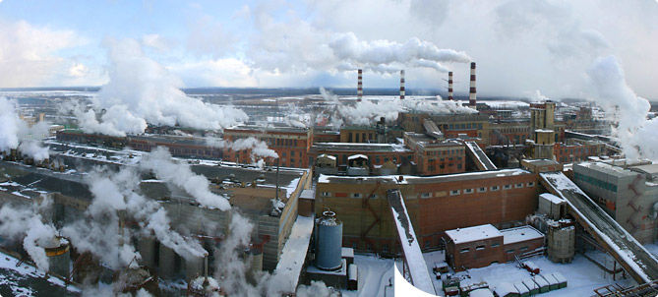
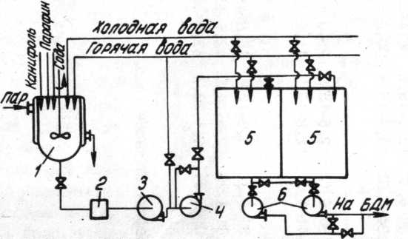
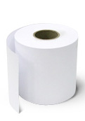
Безинжекторный способ получения канифольно-парафиновых клеев. Внедрен на ЛПО "Бумага" и Котласском ЦБК.
технологическая схема приготовления рабочего раствора канифольно-парафинового клея с использованием роторного аппарата (РА) марки РПА537-75 для проклейки офсетной бумаги
Использование роторного аппарата позволило получить тонко-диспергированные клеевые частицы канифоли и парафина, благодаря чему повышена агрегативная (способность сохранять степень дисперсности) и кинетическая устойчивость клея.
1 - эмульгатор;
2 - бассейн для разведения клея;
3 - насос для подачи клей-пасты;
4 - роторный аппарат;
5 - бассейн готового клея;
6 - насосы подачи готового клея

Slide 10
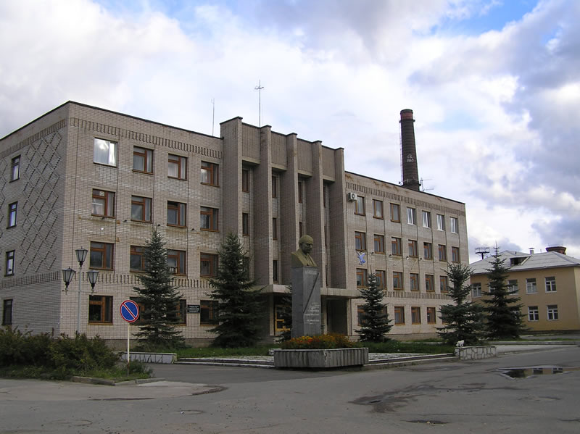
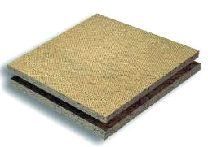
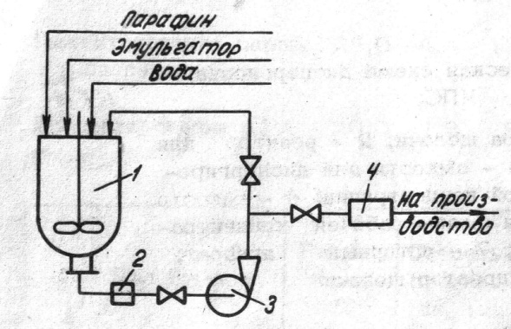
Технологическая схема получения парафиновой эмульсии для проклейки твердых древесноволокнистых плит с помощью роторных аппаратов, внедренная на Сокольском ЦБК
1 - эмульгатор
2 - мерник;
3 - роторный аппарат;
Парафин — воскоподобное вещество, смесь предельных углеводородов.
4 - расходный бак
Эмульгаторы — вещества, обеспечивающие создание эмульсий из несмешивающихся жидкостей.

Slide 11
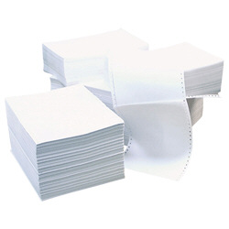
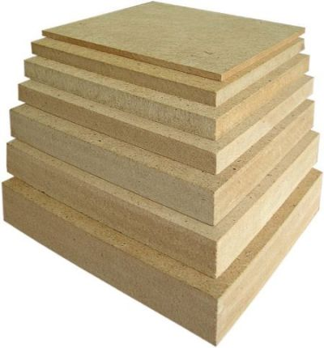

Таким образом, применение роторных аппаратов в технологии
приготовления проклеивающих составов позволяет:
повысить качество проклейки бумаги, картона и ДВП;
снизить удельный расход проклеивающих материалов;
получить высококачественные клеи как из отдельных видов канифоли, так и их композиции;
повысить эффективность использования проклеивающих материалов.

Slide 12
ПРЕЗЕНТАЦИЯ ЗАВЕРШЕНА
СПАСИБО ЗА ПРОСМОТР!

